Slide 1
JAVA
Mini Project-타자게임
동태현 (임동준 신태균 이현건)
2024.08.22

Slide 2
목차
01
02
03
주요 기능
알고리즘
실행화면

Slide 3
주요 기능
9x9=?
1등이 되어보자
시간제한
-구구단 타자게임
-아이디와 점수 저장
-단계별 제한시간
Random & Scanner
array
Timer/Timer Task
-단계별 능력 향상
-랭킹확인 가능
-재도전 가능

Slide 4
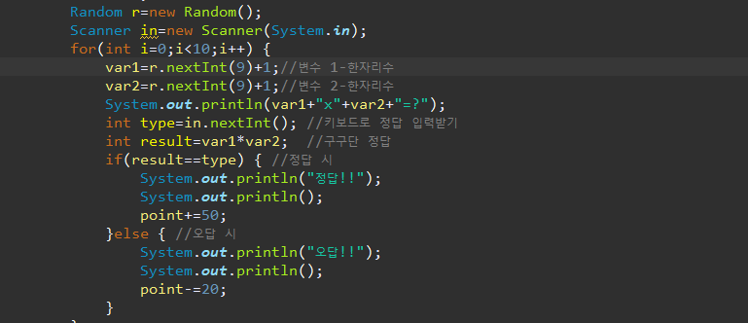
2. 알고리즘-구구단
구구단
-Random()을 통해 1~9까지의 수를 무작위로 추출
-Scanner()를 통해 구구단 정답을 입력

Slide 5
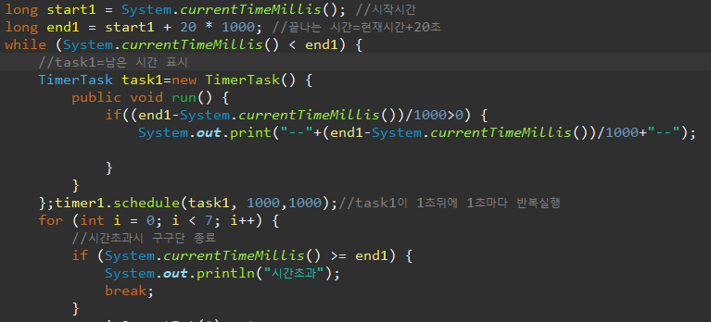
2. 알고리즘-시간제한
시간제한
-Timer/TimerTask를 통해 구구단 게임 시작 시 남은 시간을 출력
-시간 초과시 구구단 게임 종료

Slide 6




기술력 및 혁신
기술력1
기술력2
Reprehenderit mollit adipisicing nostrud pariatur est sint in
Reprehenderit mollit adipisicing nostrud pariatur est sint in
기술력3
기술력4
Reprehenderit mollit adipisicing nostrud pariatur est sint in
Reprehenderit mollit adipisicing nostrud pariatur est sint in

Slide 7



시장 위치 및 경쟁력
매출 데이터
LARANA
경쟁력1
A사
Reprehenderit mollit adipisicing nostrud pariatur est sint in
reprehenderit mollit adipisicing nostrud pariatur est sint in
B사
경쟁력2
Reprehenderit mollit adipisicing nostrud pariatur est sint in
reprehenderit mollit adipisicing no
2020년
2021년
2022년
2023년
2024년

Slide 8
성과 및 성장성
67%
99.8%
Nisi excepteur ea laboris Lorem.
Sunt eu cillum ad qui anim Lorem qui ullamco
velit adipisicing irure anim veniam.
reprehenderit mollit
reprehenderit mollit
2.5
3K
5K
20+
reprehenderit mollit
reprehenderit mollit
reprehenderit mollit
reprehenderit mollit

Slide 9


고객 후기
Dolor in enim irure aliqua laboris. Laborum veniam reprehenderit anim occaecat culpa et ex cupidatat do
Dolor in enim irure aliqua laboris. Laborum veniam reprehenderit anim occaecat culpa et ex cupidatat do
Dolor in enim irure aliqua laboris. Laborum veniam reprehenderit anim occaecat culpa et ex cupidatat do
닉네임 Loeb님
닉네임 Olivia님
닉네임 Davis님

Slide 10

사회적 책임 및 지속 가능성
Nisi excepteur ea laboris Lorem
활동1
활동2
Esse nulla incididunt veniam et tempor.
Esse officia aliqua dolor quis quis aliqua.
Enim ullamco qui tempor est commodo aliquip.
Esse nulla incididunt veniam et tempor.
Esse officia aliqua dolor quis quis aliqua.
Enim ullamco qui tempor est commodo aliquip.
활동3
활동4
Esse nulla incididunt veniam et tempor.
Esse officia aliqua dolor quis quis aliqua.
Enim ullamco qui tempor est commodo aliquip consectetur velit sit ut veniam consectetur anim.
Esse nulla incididunt veniam et tempor.
Esse officia aliqua dolor quis quis aliqua.
Enim ullamco qui tempor est commodo aliquip consectetur velit sit ut veniam consectetur anim.

Slide 11

글로벌 전략 및 확장
Ad dolor incididunt cillum ut esse amet ullamco do non do labore anim minim commodo
전략1
전략2
전략3
Esse nulla incididunt veniam et
Esse officia aliqua dolor quis quis
Enim ullamco qui tempor est
Esse nulla incididunt veniam et
Esse officia aliqua dolor quis quis
Enim ullamco qui tempor est
Esse nulla incididunt veniam et
Esse officia aliqua dolor quis quis
Enim ullamco qui tempor est

Slide 12
감사합니다

